Slide 1
电话拨号音的合成与识别
史金威
1450117979@qq.com
电子信息学院 201909029

Slide 2
实验要求
1. 实现拨号音的合成与识别（要求能识别N0.wav的号码）
2. 画出一个拨号音的频谱图
3. 实现不同位数号码的存储和来电识别
4. 报告要求交纸质版和电子档，电子档发邮箱（格式：学号+姓名）
5. ddl:2019.10.15

Slide 3
DTMF
双音多频（Dual Tone Multi-Frequency），是用两个特定的
单音频率信号的组合来代替数字或功能。
fH(Hz) FL(HZ) | 1209 | 1336 | 1477 | 1633
697 | 1 | 2 | 3 | 4
770 | 4 | 5 | 6 | B
852 | 7 | 8 | 9 | C
941 | * | 0 | # | D

Slide 4
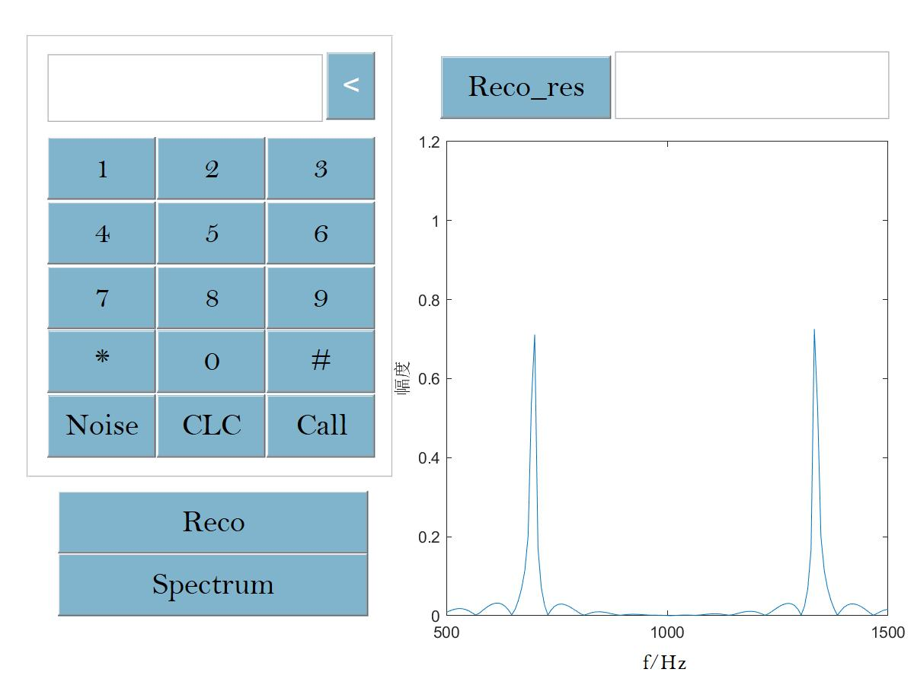
GUI
GUI界面

Slide 5
1. 简述实验的基本原理
2. 打印频谱图（不可以截图），并分析说明。
3. 实现不同位数号码的存储和来电识别
4. 频谱图中的幅度为什么小于1？（选做）
4. 报告要求交纸质版和电子档，电子档发邮箱（格式：学号+姓名）
纸质版（第三、第四次）交实验中心一楼103（顺数第2个门）
电子版（第四次）发邮箱，包括实验报告的pdf，doc版本和代码文件
5. ddl:2019.10.15
注：电子档发压缩包，主要包括.fig，.m，.doc ，N0.wav四个个文件

